Slide 1

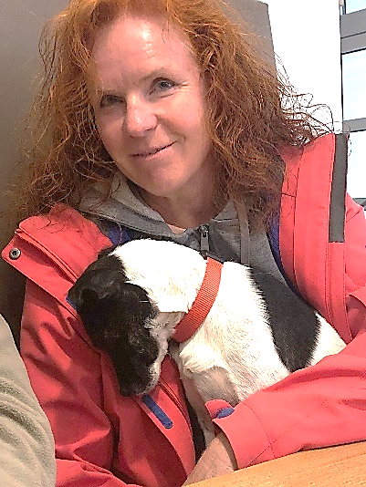
Fit und gesund
Für Anfänger
Dieser Kurs in Kooperation zwischen dem TSV Kottern und dem MGH, richtet sich an Frauen, die etwas zur Förderung des Stoffwechsels, zur Krankheitsprävention und zur Stärkung des eigenen Körpergefühl tun möchten.
Von den Krankenkassen anerkannt und bezuschusst
Kosten: Pro Kurseinheit 8 € bzw. für Mitglieder des TSV Kottern 4,50 €
Anmeldung: Frau Karin Spiegel (TSV Kottern): kurse@tsv-kottern.de oder 0151/28735506
Jeden Dienstag
19:15 - 20:15 Uhr
(12 Termine)
MGH-Gymnastikraum
MGH Kempten
Friedrich-Ebert-Str. 14
87437 Kempten
Foto: Gabi Weigl

